Slide 1
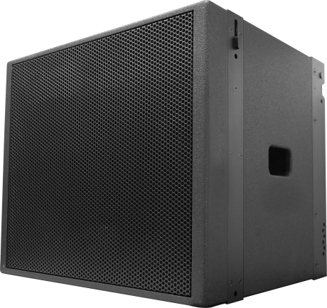
KKW151
LINE ARRAY SPEAKER
15" Single Sub Woofer Line Array Speaker
KL-083 8" 2WAY 스피커와 동시에 사용가능
정격출력 : 700W
최대음압레벨 : 133dB
주파수 특성 : 44Hz-570Hz
드라이버 : 15" LF Driver
지향성 : Omnidirectivity
임피던스 : 8Ω
캐비넷 재질 : MDF
외형 규격(W x H x D) : 625 x 530 x 535mm
무게 : 52kg

